Slide 1
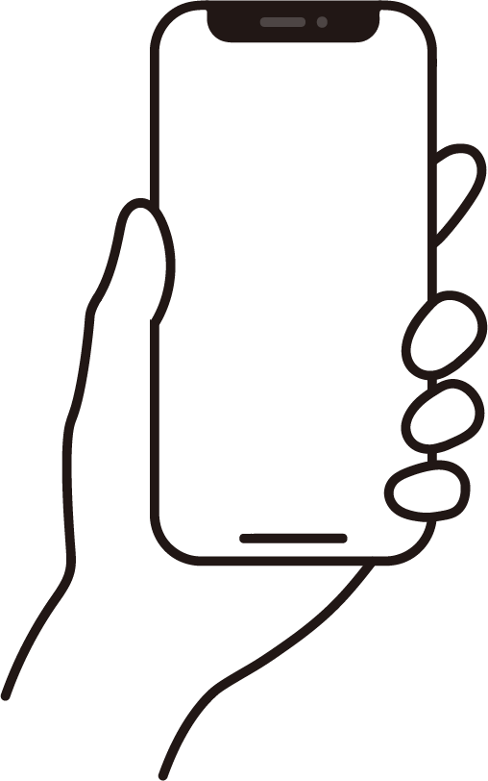
Android｜iPhone
スマートフォン初心者編
メッセージアプリを使おう
‥‥
‥‥
令和7年１１月

Slide 2
１．LINEの設定
1-A
1-B
1-C
1-D
SNSとは…………………………………………………… P２
LINEのインストール［Android］………………………… P３
LINEのインストール［iPhone］………………………… P５
LINEの利用登録…………………………………………… P８
2．LINEの使い方
2-A
2-B
2-C
2-D
2-E
2-F
2-G
QRコードを使った友だちの追加……………………… P18
メールを使って友だちに追加する方法………………… P23
相手側の「友だち」承認後の登録方法………………… P26
トークの開始……………………………………………… P27
メッセージのやり取り…………………………………… P２9
画像の送信……………………………………………… P31
SNSを使う際の注意点……………………………………P３3

Slide 3
1 LINEの設定
‥‥
‥‥
１

Slide 4
SNSとは
1-A
ＳＮＳとは、ソーシャル・ネットワーキング・サービスの略で、人々がインターネット上で交流を図るためのサービスです。
SNSにはTwitterやFacebook、Instagramなど様々な特徴を持ったサービスがありますが、今回は文字やスタンプなどを使って連絡を取り合ったり、インターネット回線を利用して無料で通話できる機能を備えたLINEの使い方をご紹介していきます。
アイコン | 概要 | アプリ
 | LINEは、24時間いつでも、どこでも、 無料で好きなだけ通話やメールやトークが楽しめる新しいコミュニケーションアプリです。 | LINE LINE Corporation （Ver. 13.8.0） 無料（一部有料）
２

Slide 5

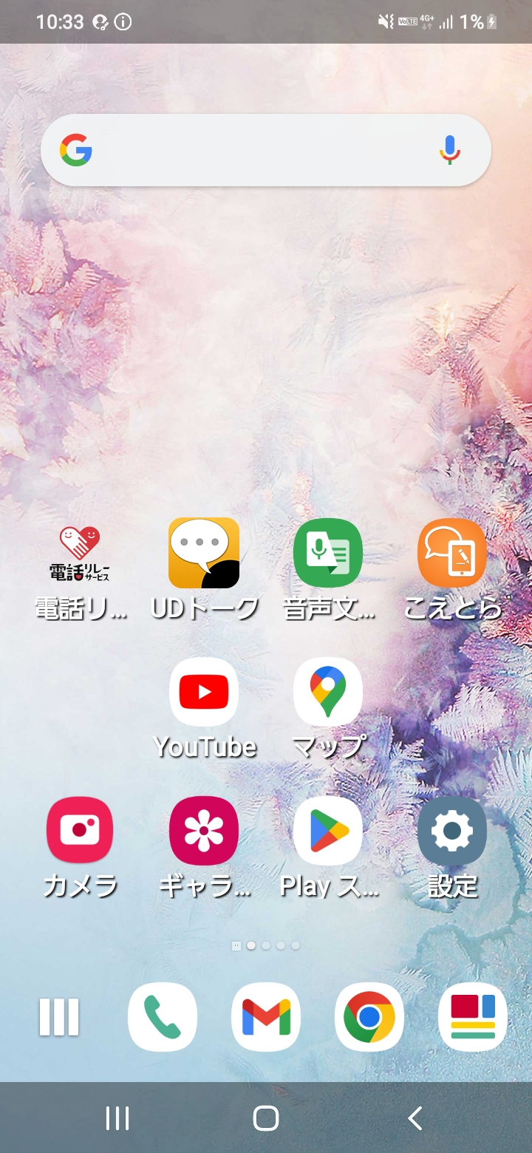
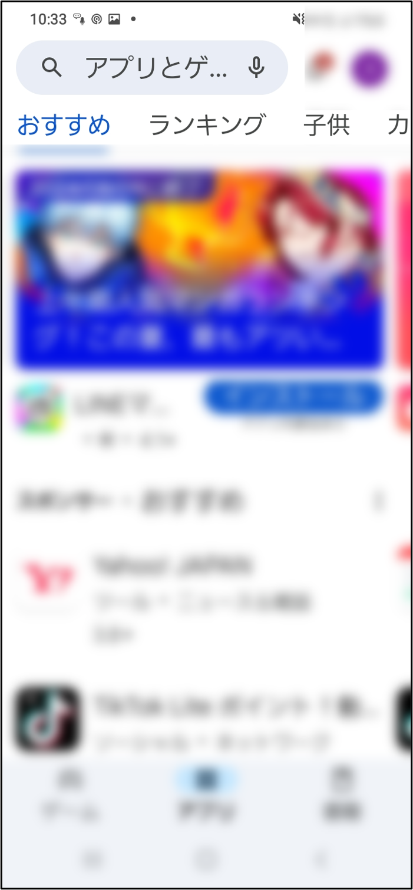


LINEのインストール［Android］
1-B
LINEのインストールをしましょう
❶
ホーム画面でPlayストア
を押します
❷
「アプリとゲームを…」
と記載の検索枠を押します
３

Slide 6
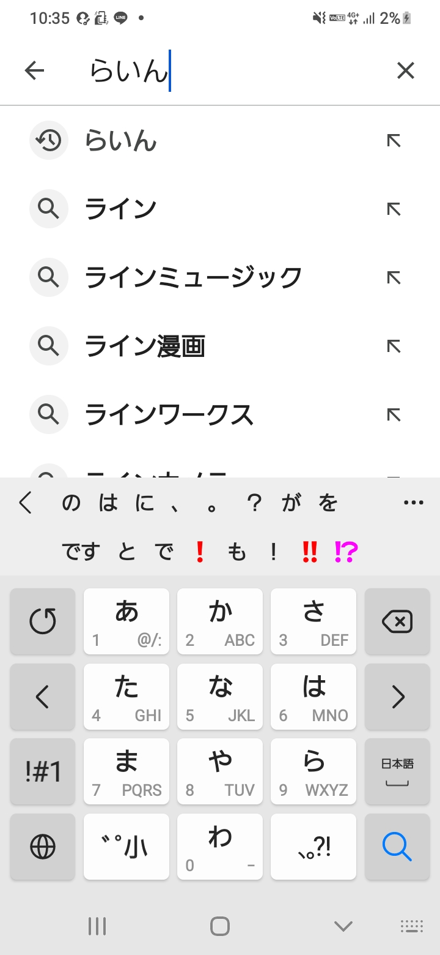
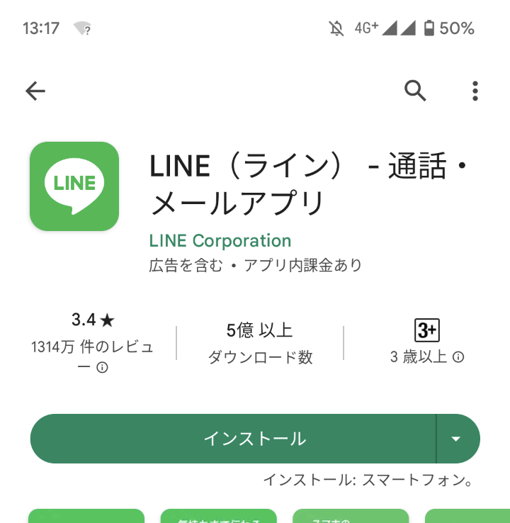
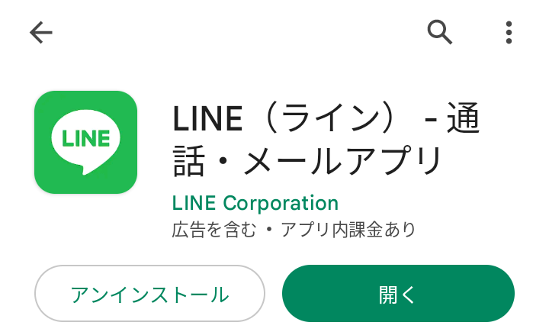
LINEのインストール［Android］
1-B
LINEのインストールをしましょう
❸
「らいん」と入力します
❹
「インストール」を押します
インストールが終わると
表示が「開く」に変わります
４

Slide 7

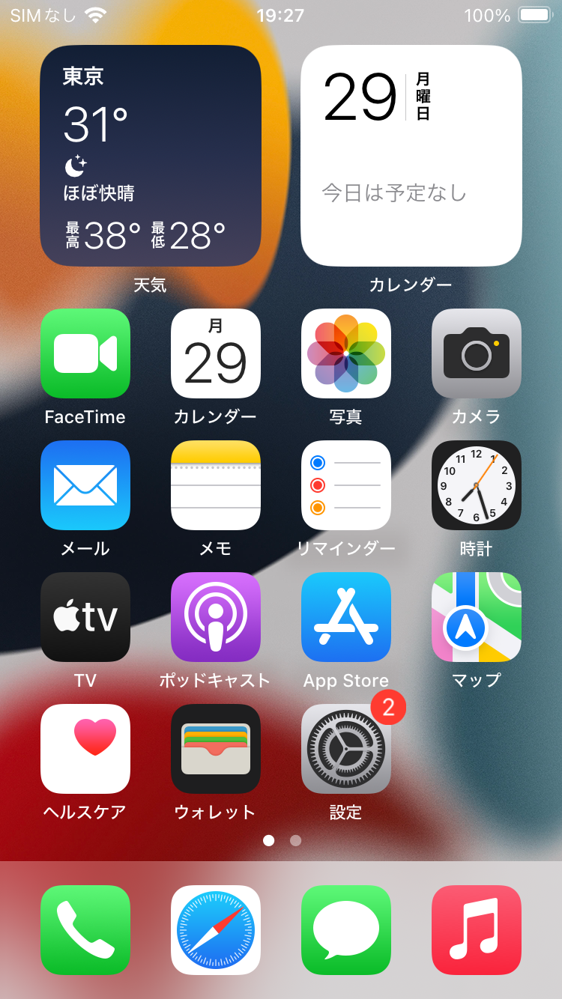
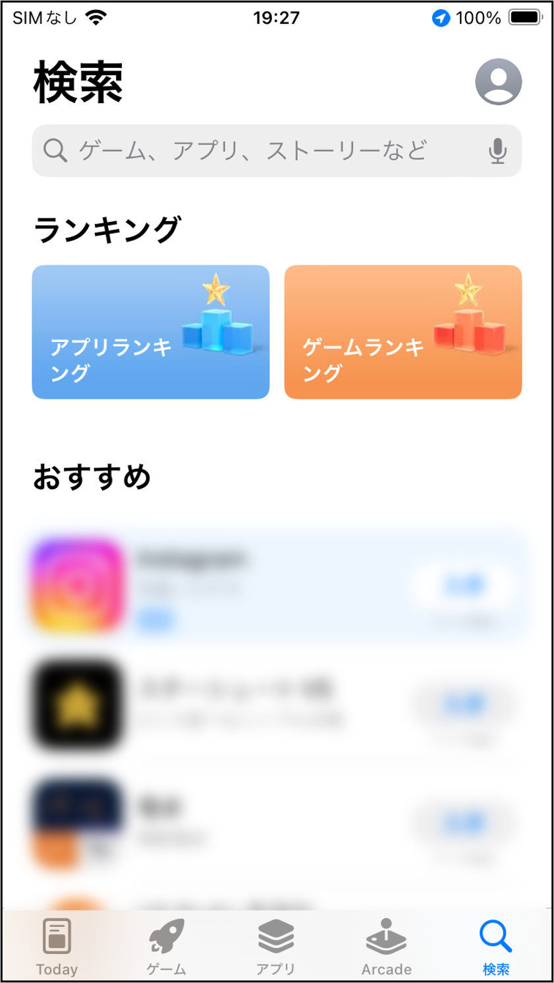
LINEのインストール［iPhone］
1-C
LINEのインストールをしましょう
❶
ホーム画面でApp Store
押します
❷
｢検索｣を押します
５

Slide 8
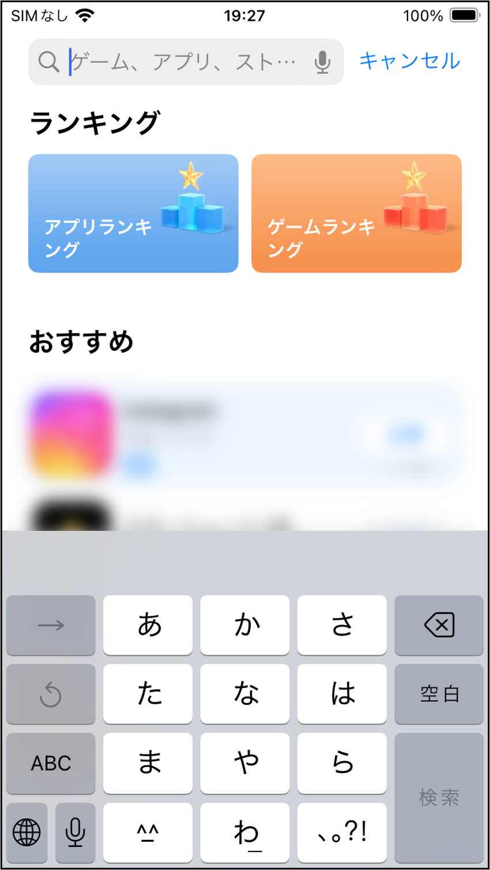
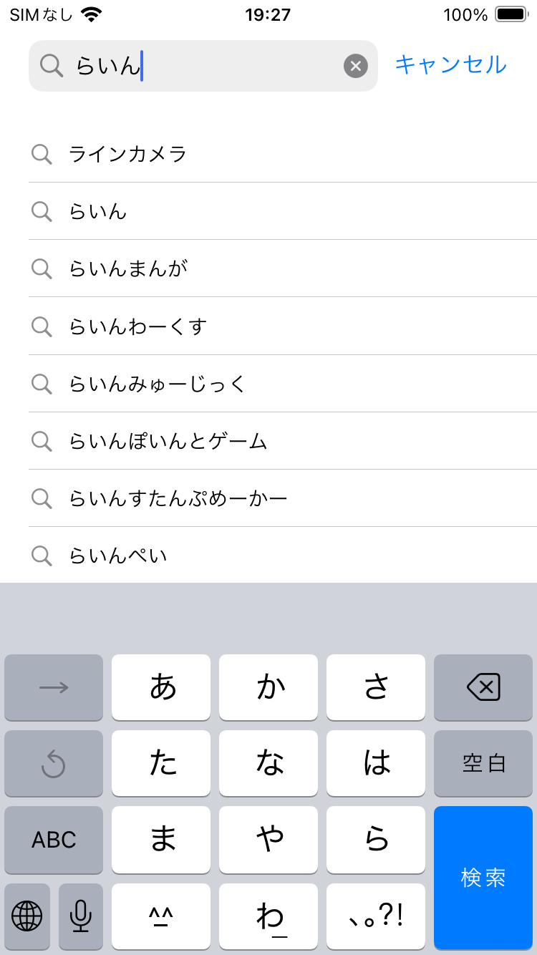
LINEのインストール［iPhone］
1-C
LINEのインストールをしましょう
❸
検索枠に「らいん」と入力して検索します
❹
右下の検索ボタンを押し検索します
６

Slide 9
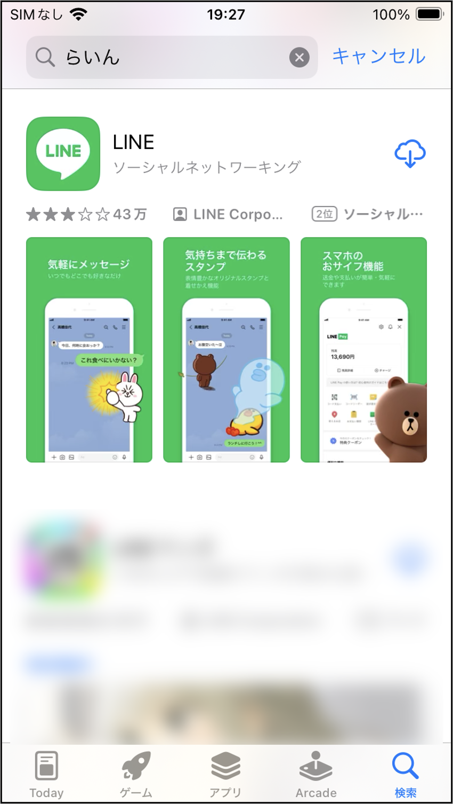
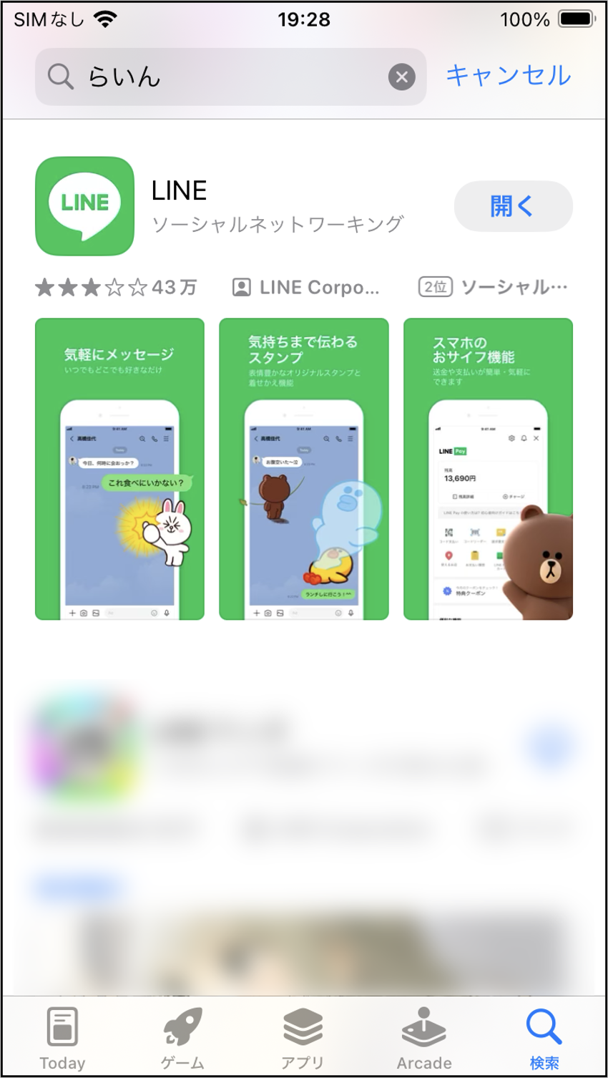

LINEのインストール［iPhone］
1-C
LINEのインストールをしましょう
❺
「入手」を押します
❻
インストールが完了すると
表示が「開く」に変わります
７

Slide 10

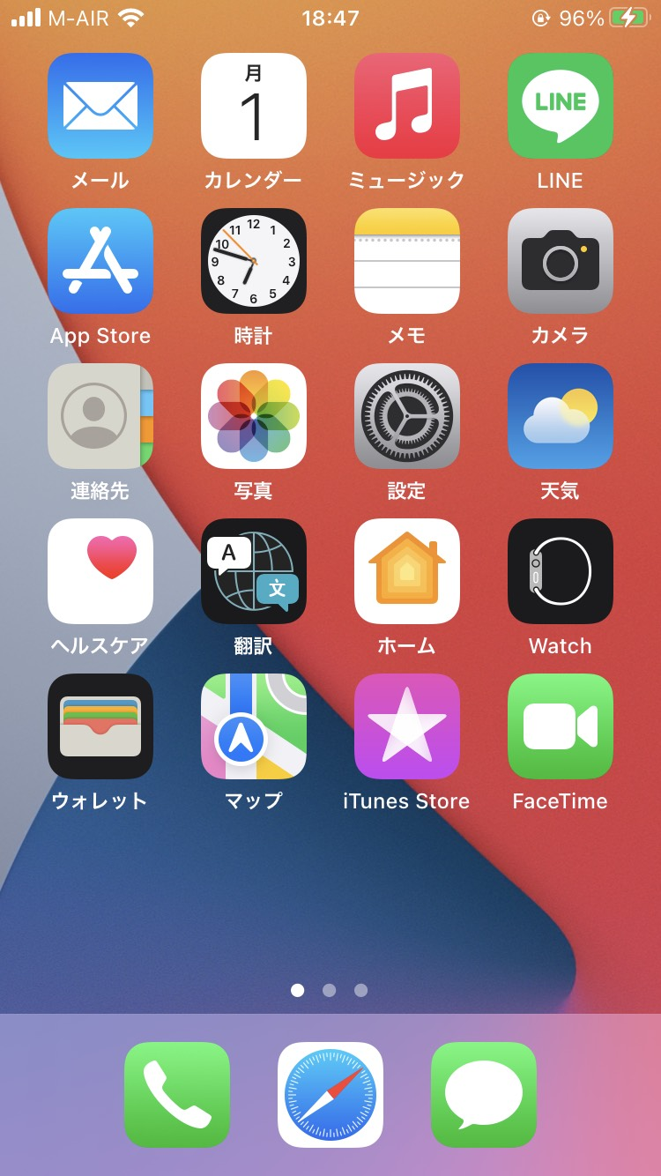
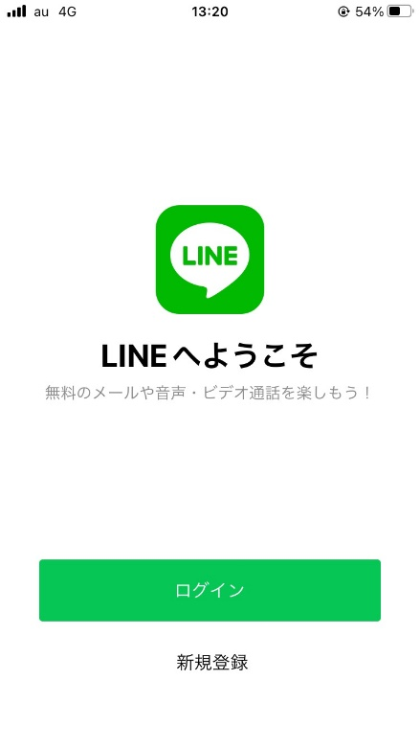
LINEの利用登録
1-D
LINEの利用登録を行いましょう
❶
LINEのマーク
を押します
❷
｢新規登録｣を押します
８

Slide 11
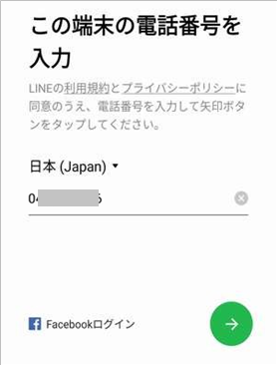
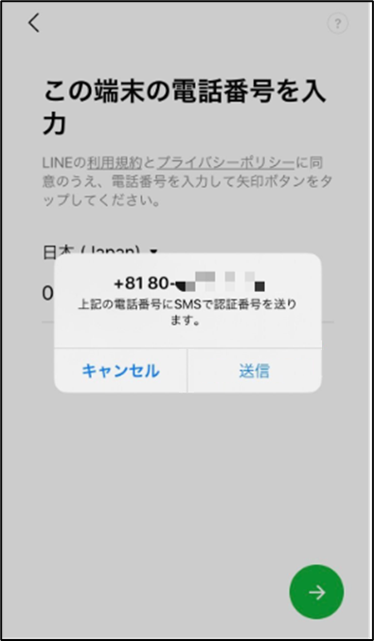
LINEの利用登録
1-D
LINEの利用登録を行いましょう
❸
ご自身の電話番号を
入力し、緑の矢印を押します
❹
｢送信｣を押します
012-345-6789
９

Slide 12
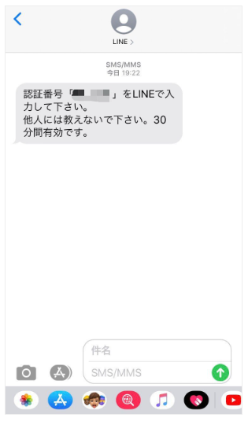
LINEの利用登録
1-D
LINEの利用登録を行いましょう
❺
ホーム画面に戻り
「メッセージ」を押します
❻
LINEからのショートメッセージで認証番号を確認します
１０

Slide 13
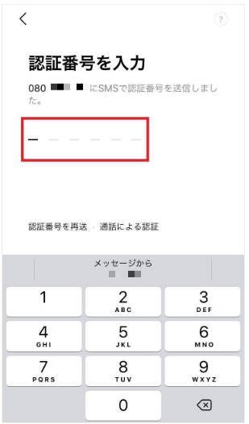
LINEの利用登録
1-D
LINEの利用登録を行いましょう
❼
ホーム画面に戻り
LINEのマーク を押します
❽
LINEの画面で認証番号を入力します
１１

Slide 14
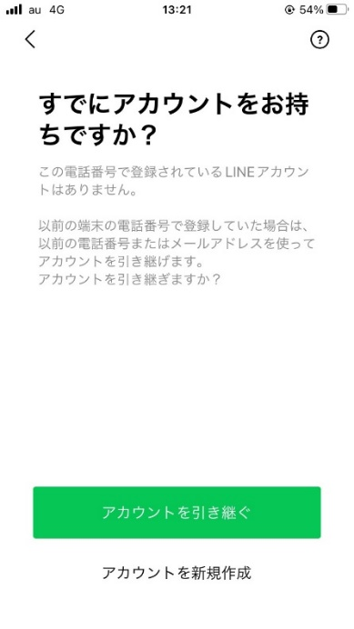
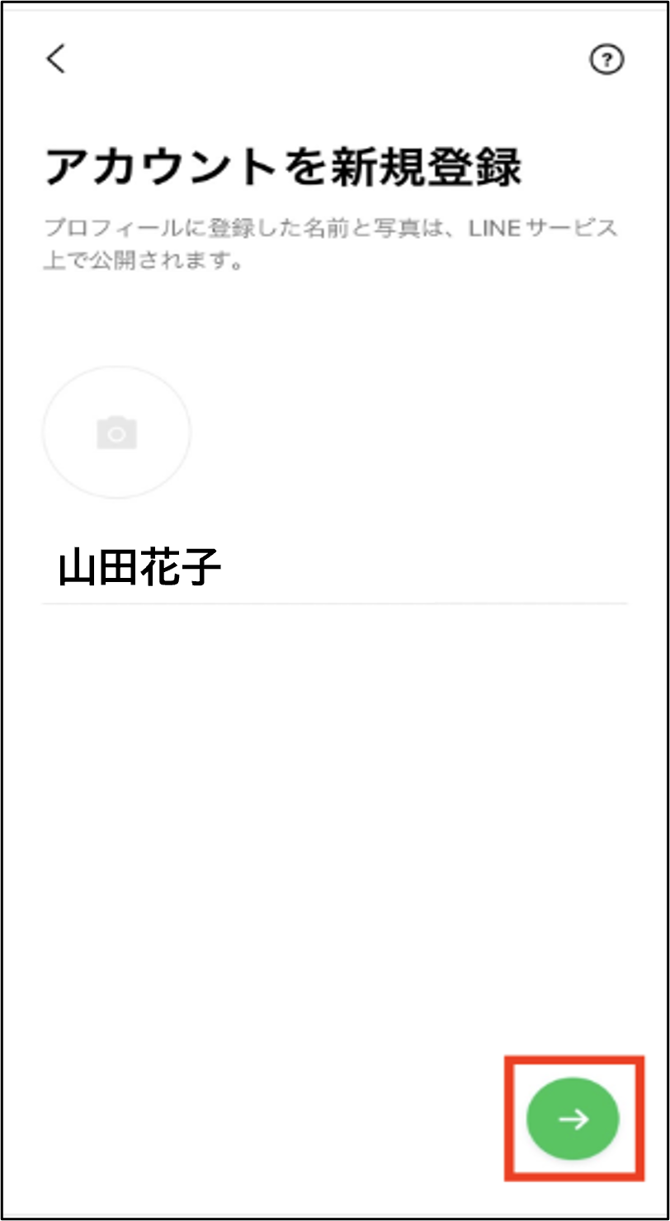
LINEの利用登録
1-D
LINEの利用登録を行いましょう
❾
｢アカウントを
新規作成｣を押します
❿
名前を入力し
緑の矢印を押します
１２

Slide 15
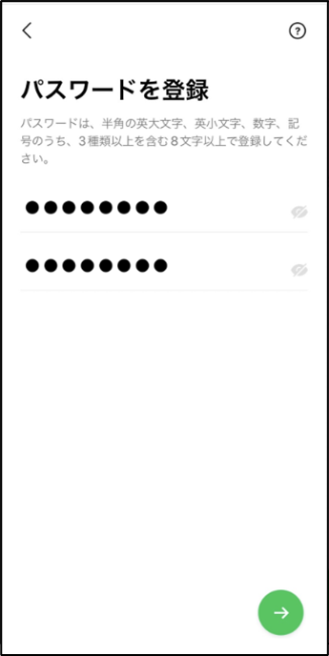
LINEの利用登録
1-D
LINEの利用登録を行いましょう
⓫
画面で上下に同じ内容を2度
入力し、緑の矢印をタップします
同じパスワードを
2回入力します
１3

Slide 16

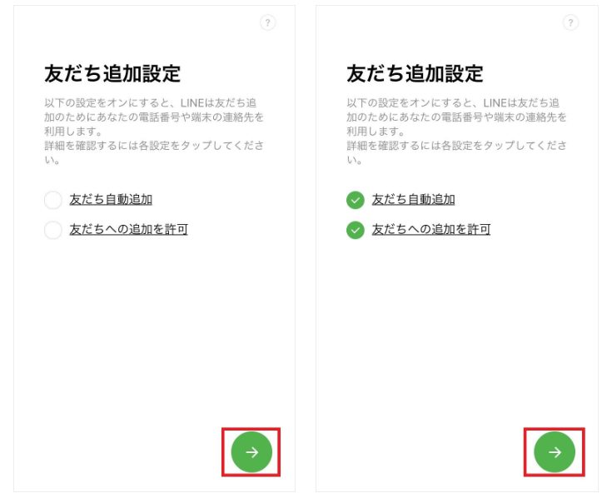
LINEの利用登録
1-D
LINEの利用登録を行いましょう
⓬
を押してオフにします
⓭
緑の矢印を押します
※この画面で、連絡先へのアクセスを 求められる場合があります
｢友だち自動追加｣と｢友だちへの追加を許可｣は便利な機能ですが使い方には注意が必要なためここではいったんオフにして設定を進めます。
１4

Slide 17
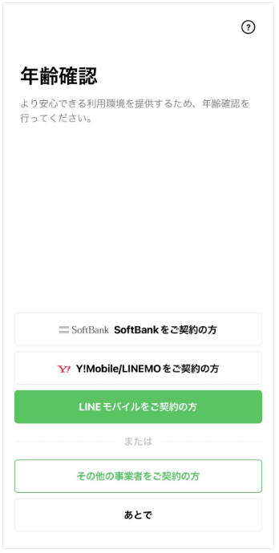
LINEの利用登録
1-D
LINEの利用登録を行いましょう
⓮
｢あとで｣を押します
１5

Slide 18
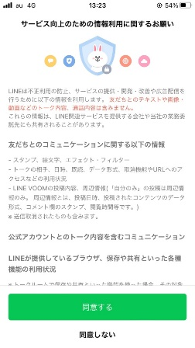
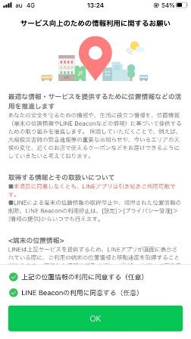
LINEの利用登録
1-D
LINEの利用登録を行いましょう
任意で年齢確認やサービス向上のための情報利用に関する同意を行います
⓯
｢同意する｣を押します
⓰
同意する/しないを選択し、｢OK｣を押します
１6

Slide 19
２ LINEの使い方
‥‥
‥‥
１7

Slide 20
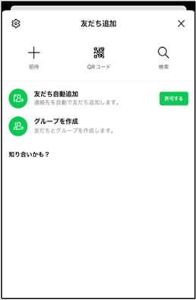

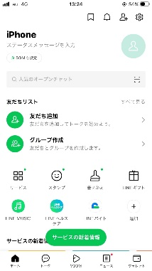
QRコードを使った友だちの追加
2-A
自分側の操作方法
QRコードを使って友だちの追加をしましょう
❶
LINEを起動し、右上の
を押します
❷
QRコード を押します
※途中、通知の許可や、カメラ・写真へのアクセスの許可などを求められる場合があります
１8

Slide 21
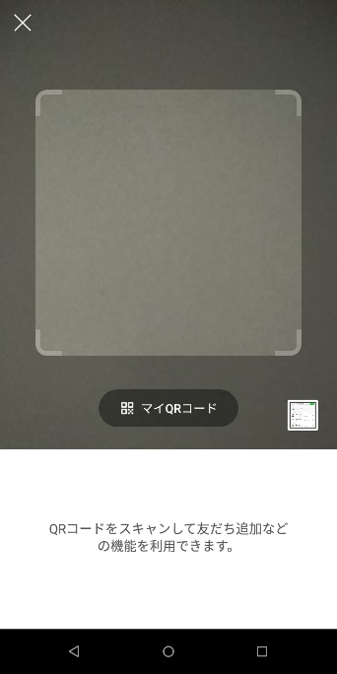
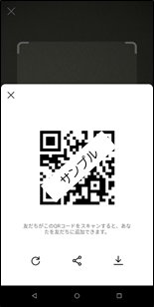
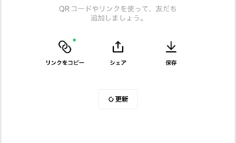
QRコードを使った友だちの追加
2-A
自分側の操作方法
QRコードを使って友だちの追加をしましょう
❸
｢マイQRコード｣を押します
❹
自分を友だち追加してもらうためのQRコードが表示されます
１9

Slide 22
QRコードを使った友だちの追加
2-A
相手側の操作方法
QRコードを使って友だちの追加をしましょう
❶
LINEを起動し、右上の
を押します
❷
QRコード を押します
※途中、通知の許可や、カメラ・写真へのアクセスの許可などを求められる場合があります
20

Slide 23
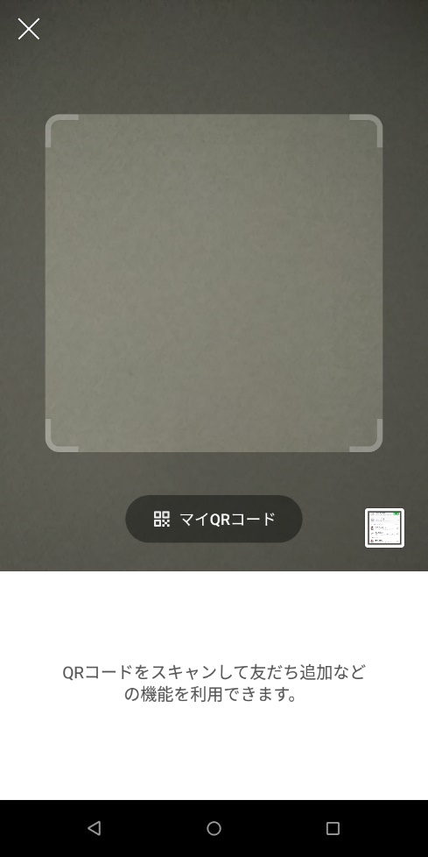
QRコードを使った友だちの追加
2-A
相手側の操作方法
QRコードを使って友だちの追加をしましょう
❸
QR読み取り画面が表示されます
❹
相手は、自分が表示した
QRコードを読み取ります
２1

Slide 24
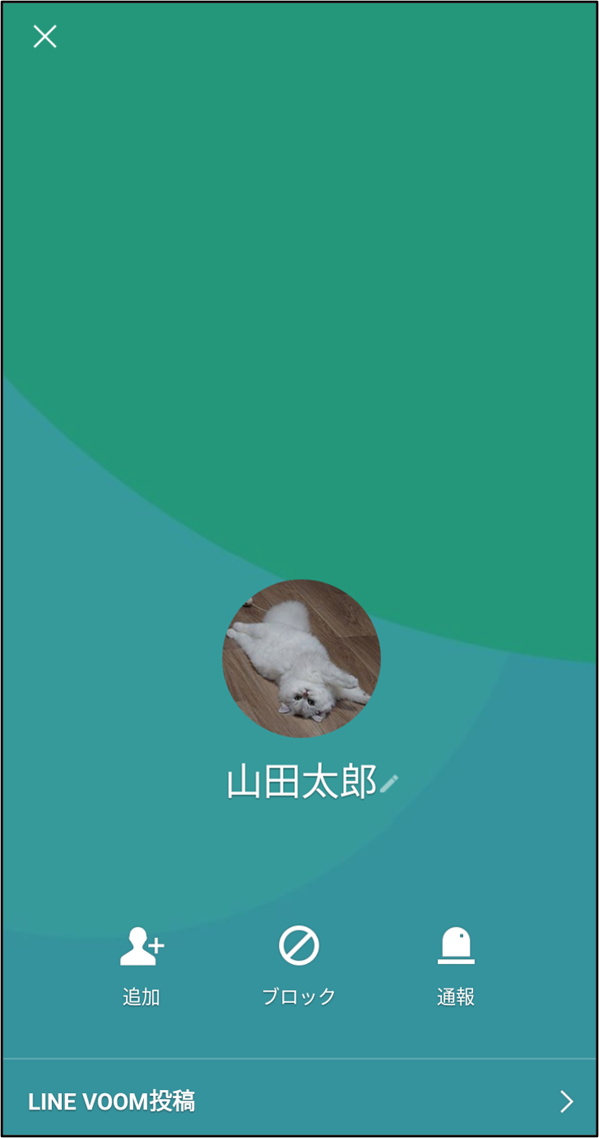
QRコードを使った友だちの追加
２-A
相手側の操作方法
QRコードを使って友だちの追加をしましょう
❺
｢追加｣を押すと
友だちに追加されます
２2

Slide 25
メールを使って友だちに追加する方法
２-B
メールでLINEの「友だち」を追加する方法です
❶
LINEを起動し、右上の
を押します
❷
招待 を押します
※途中、通知の許可や、カメラ・写真へのアクセスの許可などを求められる場合があります
２3

Slide 26
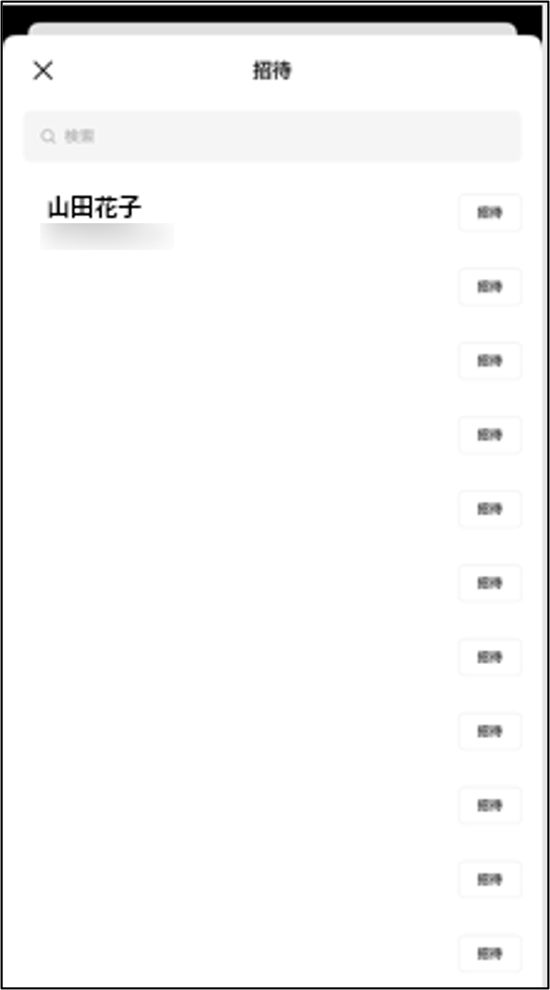
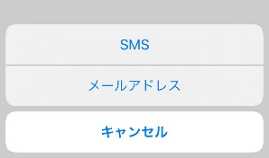
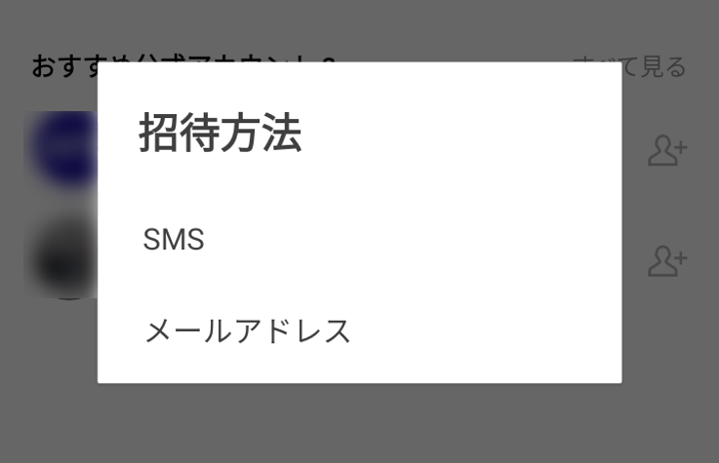
メールを使って友だちに追加する方法
２-B
メールでLINEの「友だち」を追加する方法です
❸
「メールアドレス」を押します
❹
招待する人の名前の右にある｢招待｣を押します
iPhoneの場合
Androidの場合
※途中、通知の許可や、カメラ・写真へのアクセスの許可などを求められる場合があります
２4

Slide 27

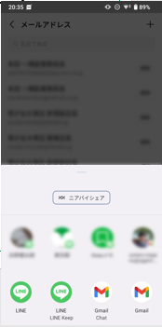

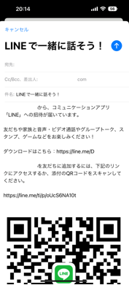
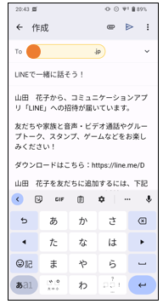

メールを使って友だちに追加する方法
２-B
メールでLINEの「友だち」を追加する方法です
iPhone
Android
❺
を押して送信します
❺
Gmail を
押します
❻
を押して
メールを送信します
２5

Slide 28

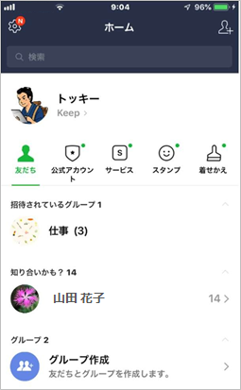
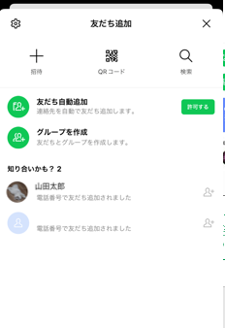
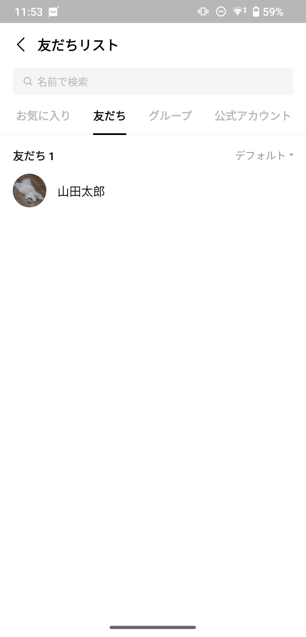
相手側の「友だち」承認後の登録方法
２-C
相手が「友だち」追加した後の登録方法です
❶
右上の マーク
を押します
❷
「友だち追加｣画面で マーク
を押すと登録完了です
２6

Slide 29
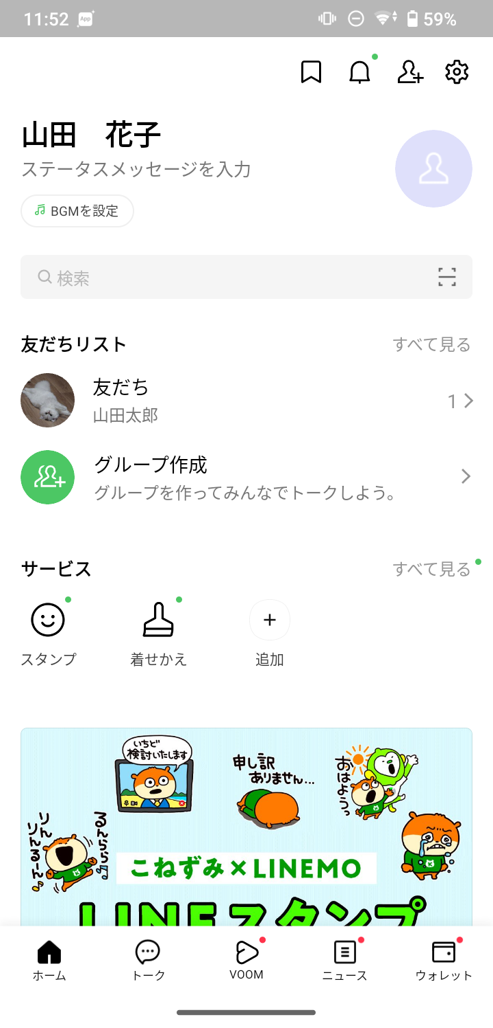
ト－クの開始
２-D
ト－クを開始してみましょう
❶
「友だち｣を押します
❷
トークをしたい相手の名前を
押します
２7

Slide 30


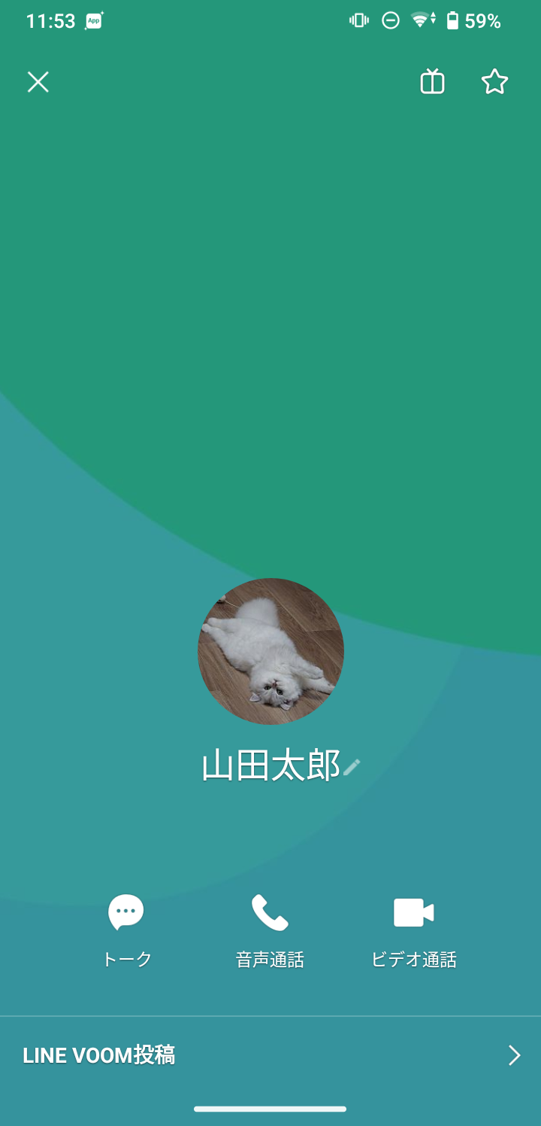
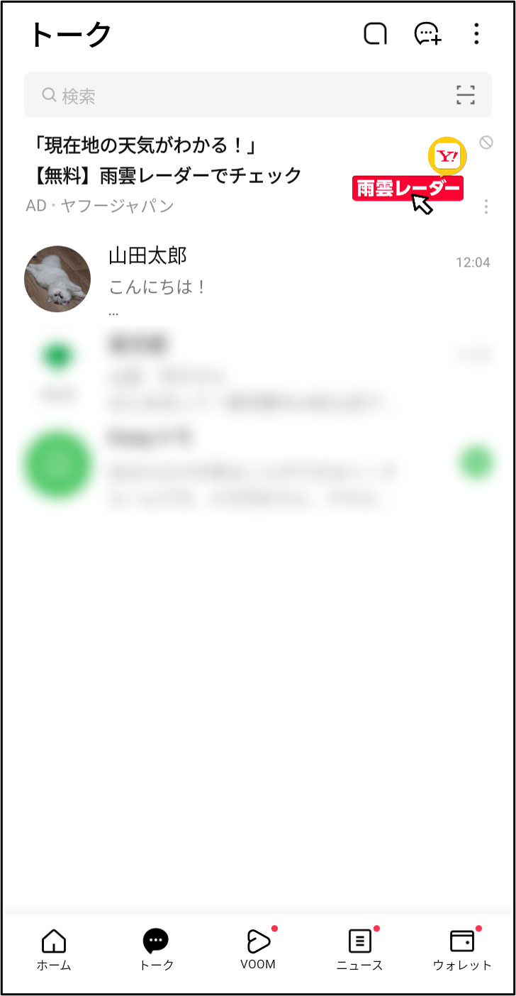
ト－クの開始
２-D
ト－クを開始してみましょう
❸
を押します
一度やり取りした人は
からやり取りできます
２8

Slide 31

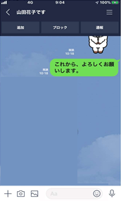
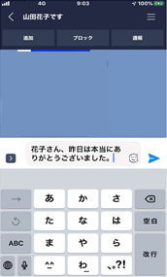
メッセージのやり取り
２-E
メッセージのやり取りをしてみましょう
❶
画面下にある薄いグレー色の枠を押します
❷
メッセージを入力し
を押します
２9

Slide 32
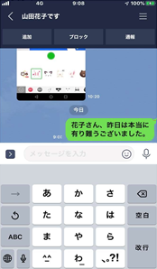
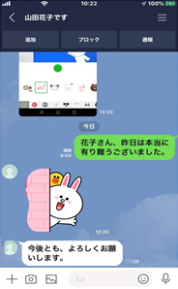
メッセージのやり取り
２-E
メッセージのやり取りをしてみましょう
❸
自分の送信したメッセージは
緑枠で右に表示されます
❹
相手のメッセージは白枠で
左に表示されます
※文字入力が苦手な方は
音声入力も可能です。
30

Slide 33

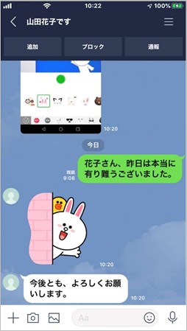
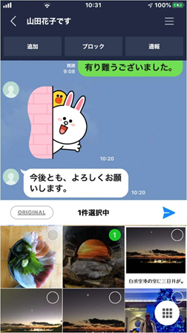
画像の送信
２-F
画像や写真を送信してみましょう
❶
を押します
❷
送りたい画像を選び を
押します
❶
●
31

Slide 34

画像の送信
２-F
画像や写真を送信してみましょう
❸
画像が送信されます
32

Slide 35

SNSを使う際の注意点
2-G
SNSには今回ご紹介したLINE以外にもTwitterやFacebook、Instagramなど多種多様な特徴を持ったサービスがあり、様々な楽しみ方で使われています。
上手に活用すれば、楽しく便利なSNSですが、その一方で、注意して使わないと思わぬトラブルに巻き込まれることもあります。
33

Slide 36


SNSを使う際の注意点
2-G
①情報に振り回されない
情報が手軽に手に入り、誰でもアクセスしやすい反面、真偽が疑わしい情報や不審な情報に行き当たったりすることもあります。SNSから得た情報の真偽についてはぜひ慎重にご判断いただくようにしてください。
②不用意に個人情報やプライバシーを発信しない
情報の発信の手軽さから、思わぬところから個人情報が流出して
しまう可能性もあり得ます。氏名、住所、生年月日などの個人情報や
銀行、カード類の金融情報、その他の重大事項はSNS上で
気軽に発信しないように注意しましょう。
以上の事柄を踏まえた上で十分に注意しながら楽しくSNSを活用しましょう。
34

Slide 37
総務省デジタル活用支援推進事業 教材一覧（基本講座）
●電源の入れ方・ボタン操作の仕方を知ろう
●電話・カメラを使おう
●新しくアプリをインストールしてみよう
●インターネットを使ってみよう
●メールをしてみよう
●地図アプリを使おう
●メッセージアプリを使おう
●スマートフォンを安全に使うための基本的なポイントを知ろう
●オンライン会議アプリを使ってみよう

Slide 38
総務省デジタル活用支援推進事業 教材一覧（応用講座）
●マイナンバーカードを健康保険証として利用しよう
・公金受取口座の登録をしよう
●マイナンバーカードを申請しよう
●マイナンバーカードの機能を
スマートフォンに搭載しよう
●マイナポータルを
活用しよう
●スマートフォンで
確定申告（e-tax）を
しよう
●ハザードマップポータルサイトで
様々な災害のリスクを確認しよう
●浸水ナビを使って
水害シミュレーションを
見てみよう
●地理院地図を使って
身近な土地の
情報を知ろう
スマホを使って
マイナンバーカードを
活用しましょう
スマホで
防災・地域について
知りましょう
●オンライン診療を
使ってみよう
●全国版救急受診アプリ
（Q助）で病気やけがの
緊急度を 判定しよう
●生成AIを
使ってみよう
●文字表示電話サービス
（ヨメテル）を使ってみよう
●スマホで年金の情報を
確認しよう（ねんきんネット）
●デジタルリテラシーを身につけて
安心・安全にインターネットを楽しもう
スマホを
健康や医療に
活用してみましょう
様々な活用方法で
スマホを
使いこなして
みましょう

